Slide 1
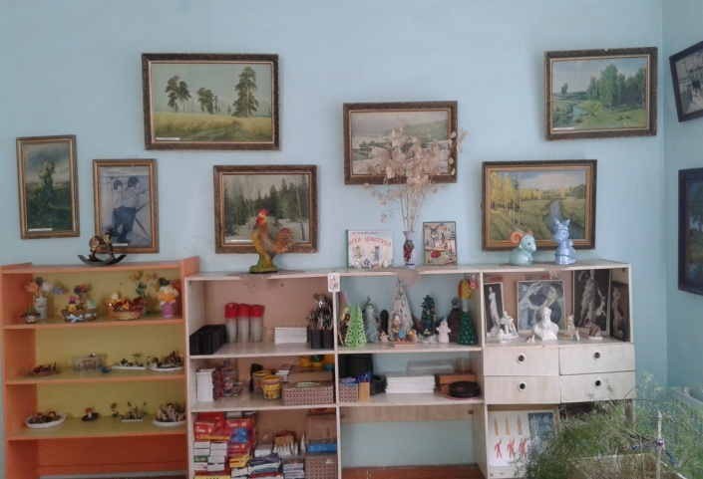
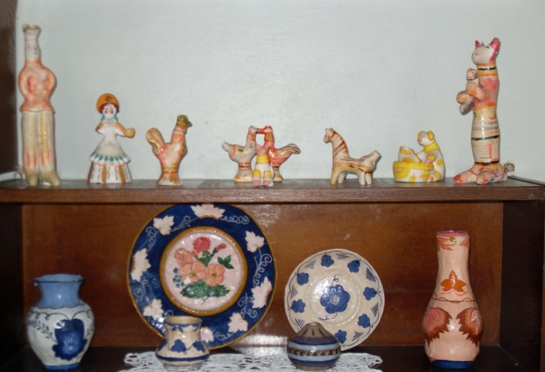
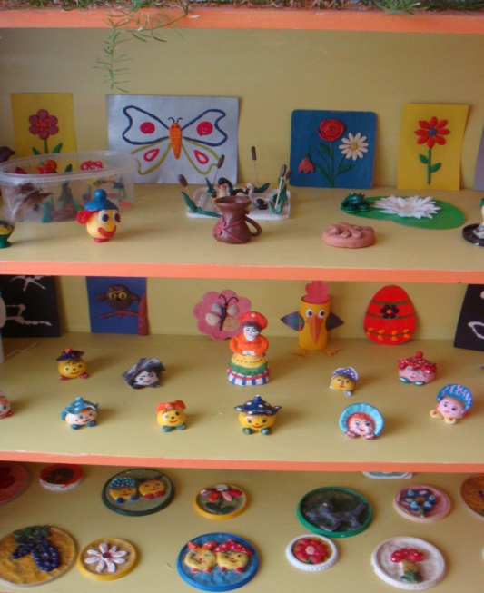
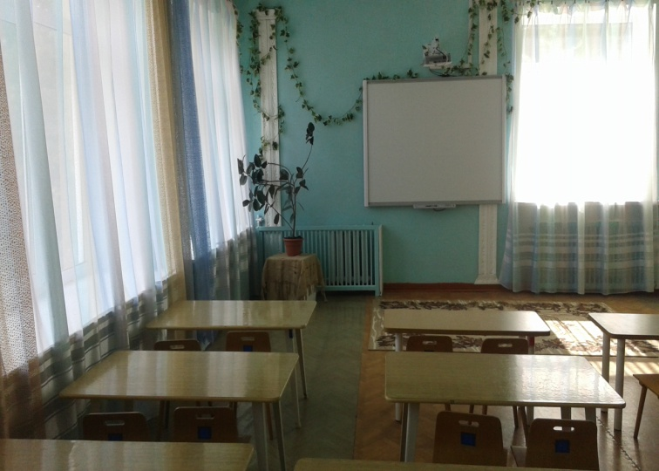
Предметно-развивающая среда

Slide 2
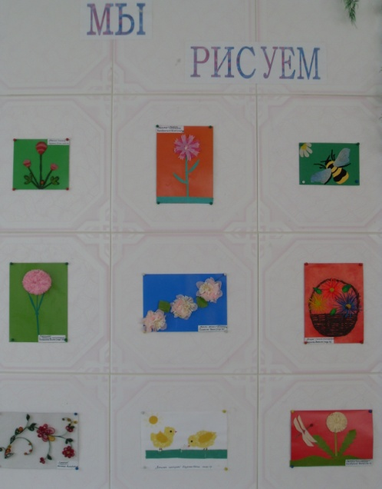
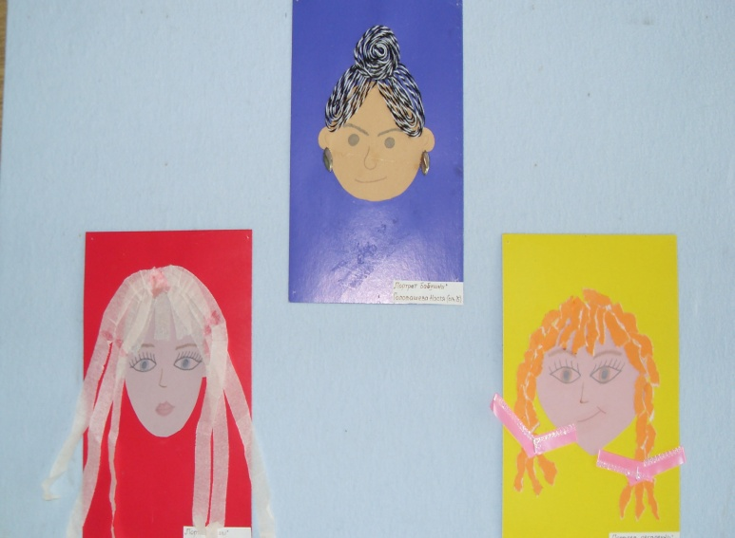
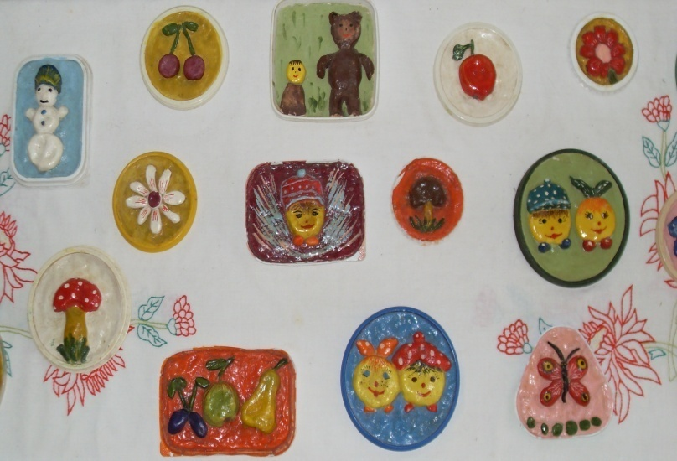
Работа с родителями
Собрания
анкетирование,
семинары,
мастер-классы,
консультации,
оформление фотовыставок,
папки-передвижки,
тестирование,
организация совместных праздников, занятий,
выставки поделок,
проектная деятельность.

Slide 3
Рекомендации родителям
-материалы (карандаши, краски, кисти, фломастеры, восковые карандаши и т.д.) необходимо располагать в поле зрения малыша, чтобы у него возникло желание творить;
-знакомьте его с окружающим миром вещей, живой и неживой природой, предметами изобразительного искусства, предлагайте рисовать все, о чем ребенок любит говорить, и беседовать с ним обо всем, что он любит рисовать;
-не критикуйте ребенка и не торопите, наоборот, время от времени стимулируйте занятия ребенка рисованием;
-хвалите своего ребёнка, помогайте ему, доверяйте ему, ведь ваш ребёнок индивидуален!

Slide 4
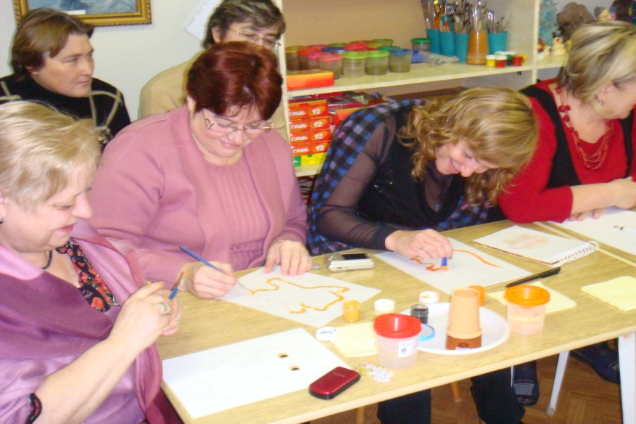
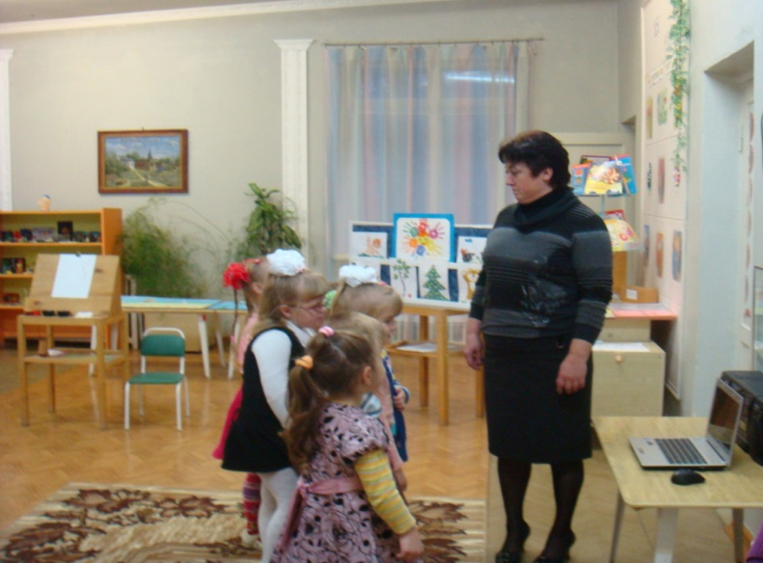
Рекомендации педагогам:
-используйте разные формы художественной деятельности: коллективное творчество, самостоятельную и игровую деятельность детей по освоению нетрадиционных техник изображения;
-в планировании занятий по изобразительной деятельности соблюдайте систему и преемственность использования нетрадиционных изобразительных техник, учитывая возрастные и индивидуальные способности детей;
-повышайте свой профессиональный уровень и мастерство через ознакомление, и овладение новыми нетрадиционными способами и приемами изображения.

Slide 5
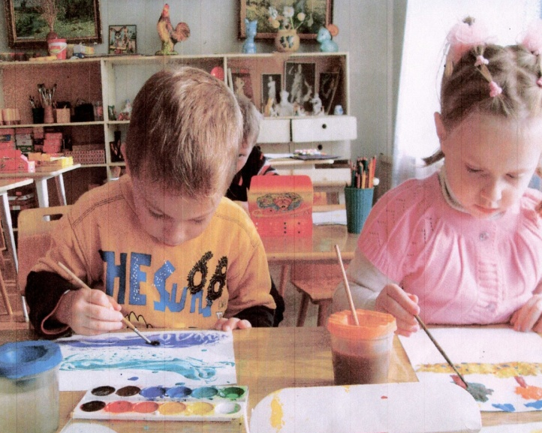
Результативность
На основе проделанной работы я увидела, что у детей возрос интерес к нетрадиционной технике рисования.
Они стали творчески всматриваться в окружающий мир, находить разные оттенки, приобрели опыт эстетического восприятия, создают новое, оригинальное,
проявляют творчество, фантазию, реализуют свой замысел, и самостоятельно находят средства для его воплощения.
После проведенных занятий с использованием нетрадиционных техник у детей повысился не только уровень творческих способностей, но и стал очевиден личностный рост каждого воспитанника, они стали эмоциональней относиться к процессу рисования, научились не критично оценивать себя и сверстников, приобрели ценный опыт творческого воплощения замыслов, опыт партнерских отношений между собой и педагогами, стали инициативнее, раскрепощенные, научились более свободно выражать свои мысли.

